Slide 1
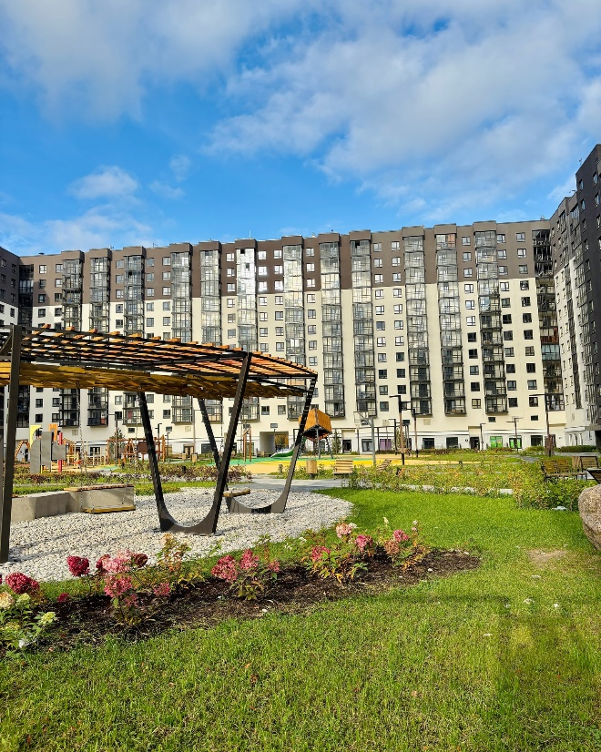
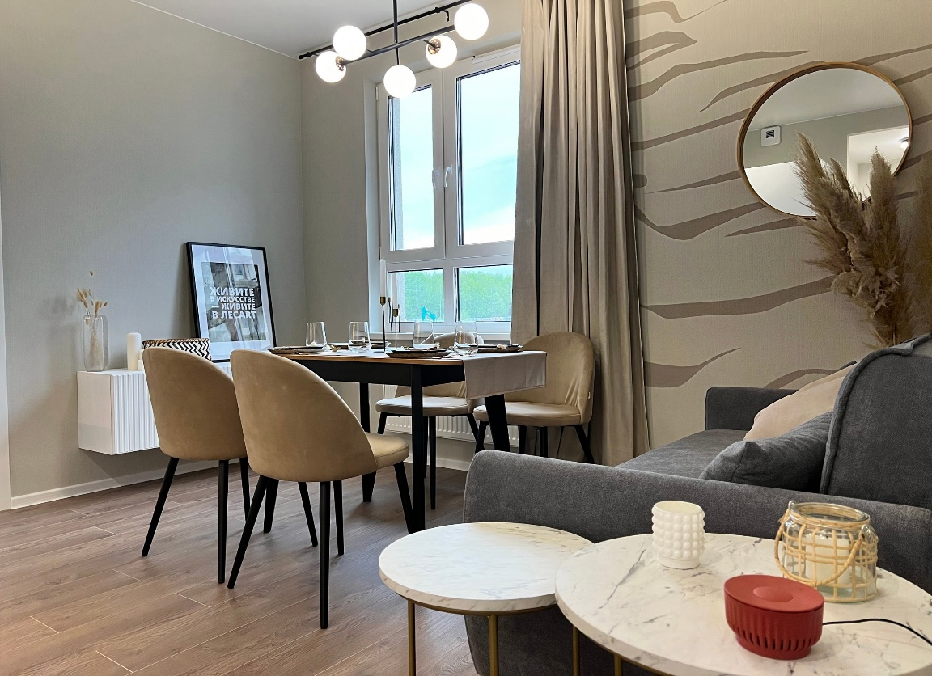
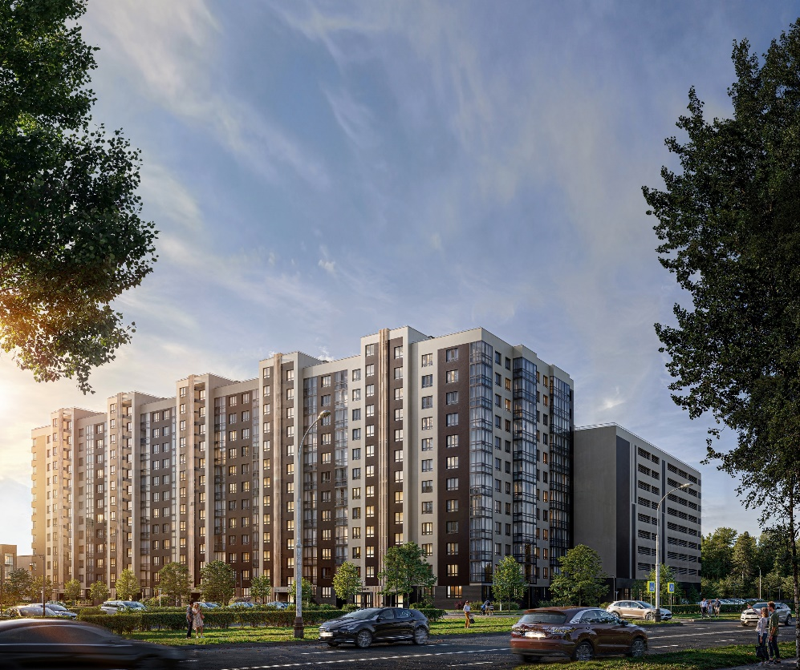
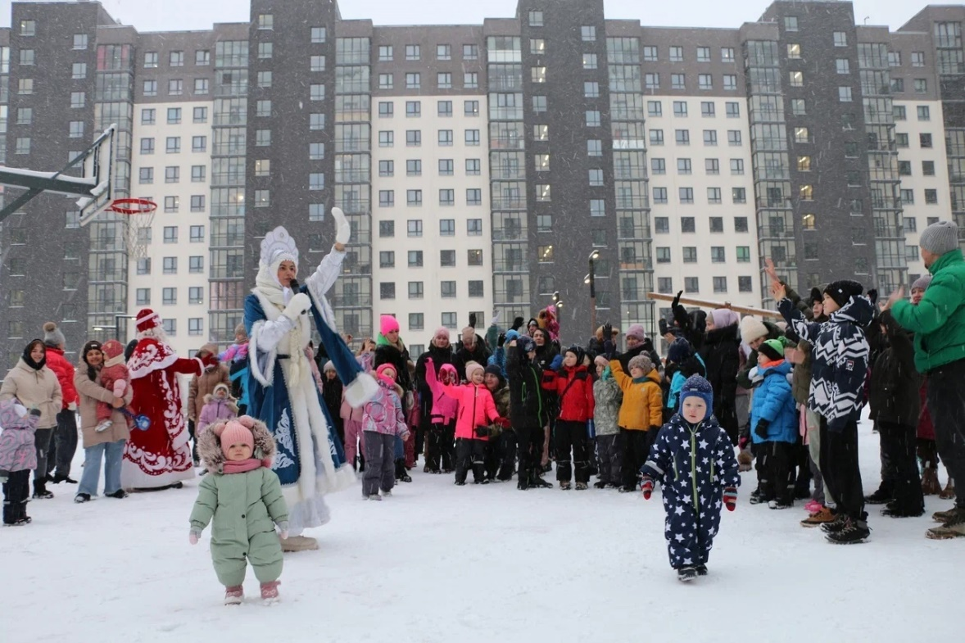
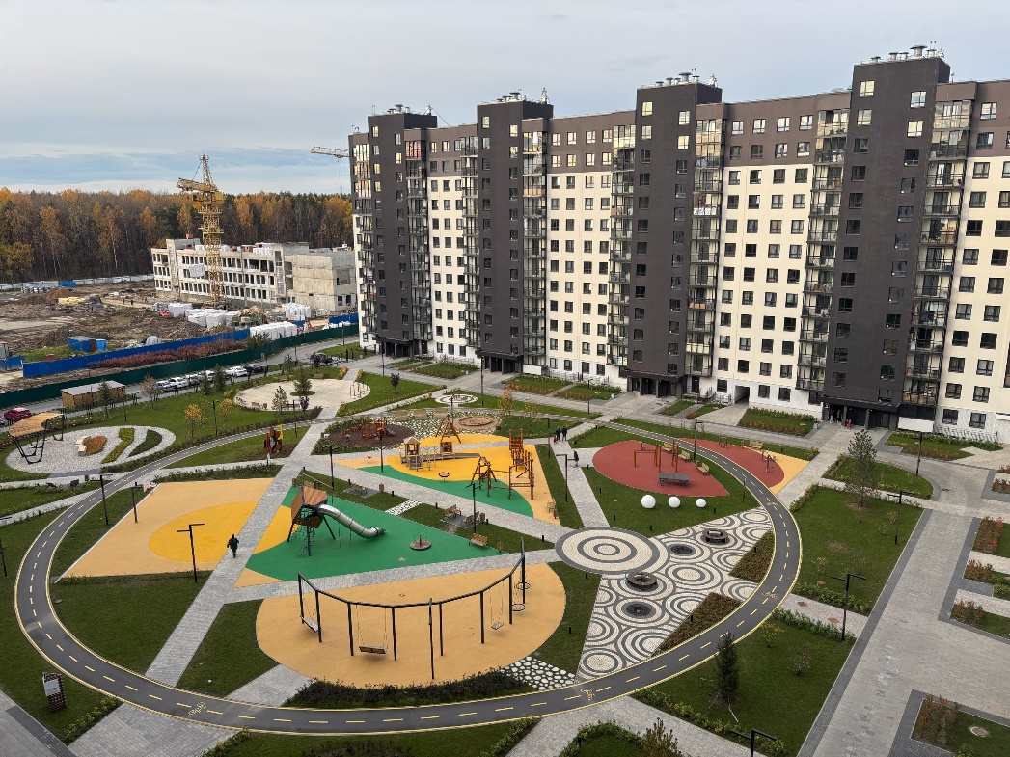
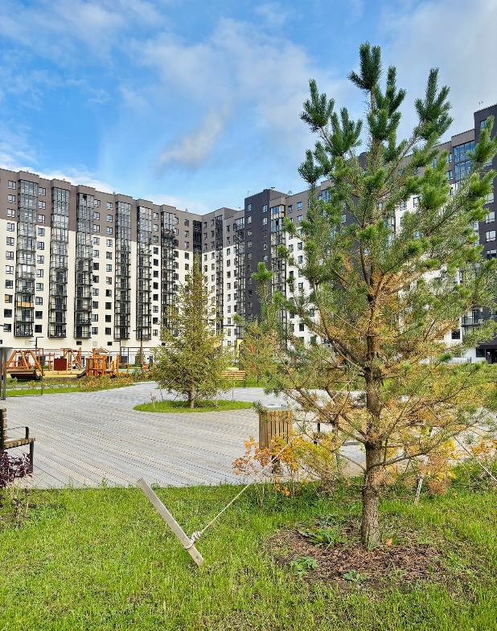
Отчет о проделанной работе
Период:
март 2025

Slide 2
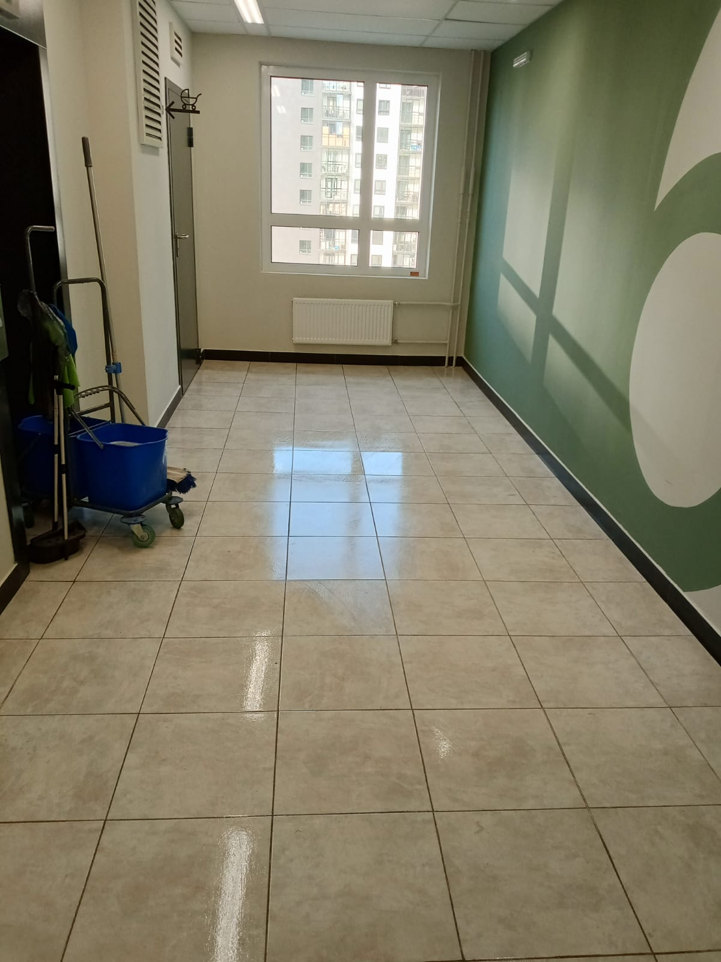
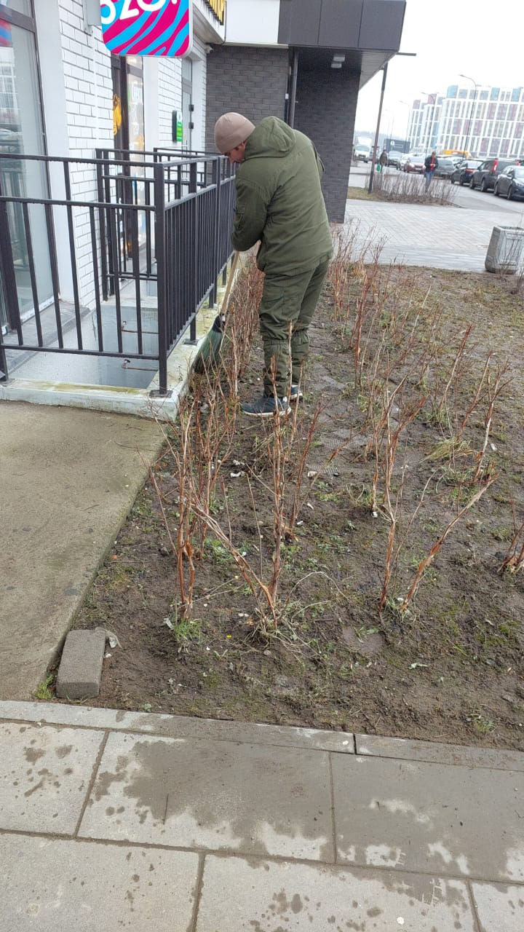
Плановые работы
В марте наша управляющая компания выполнила все плановые работы по содержанию вашего дома.
Вот основные результаты:
Ежедневная уборка мест общего пользования
🌳 Уход за придомовой территорией
🗑 Своевременный вывоз ТКО
🔧 Техническое обслуживание инженерных систем
📞 Обработано 964 заявки через диспетчерскую службу

Slide 3
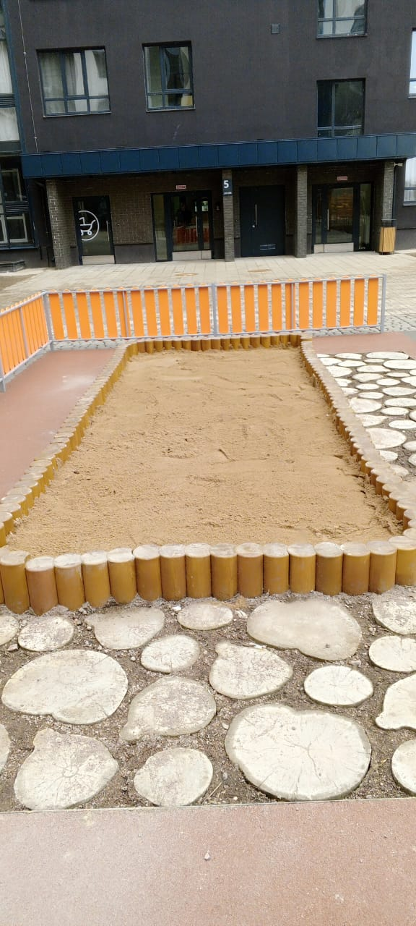
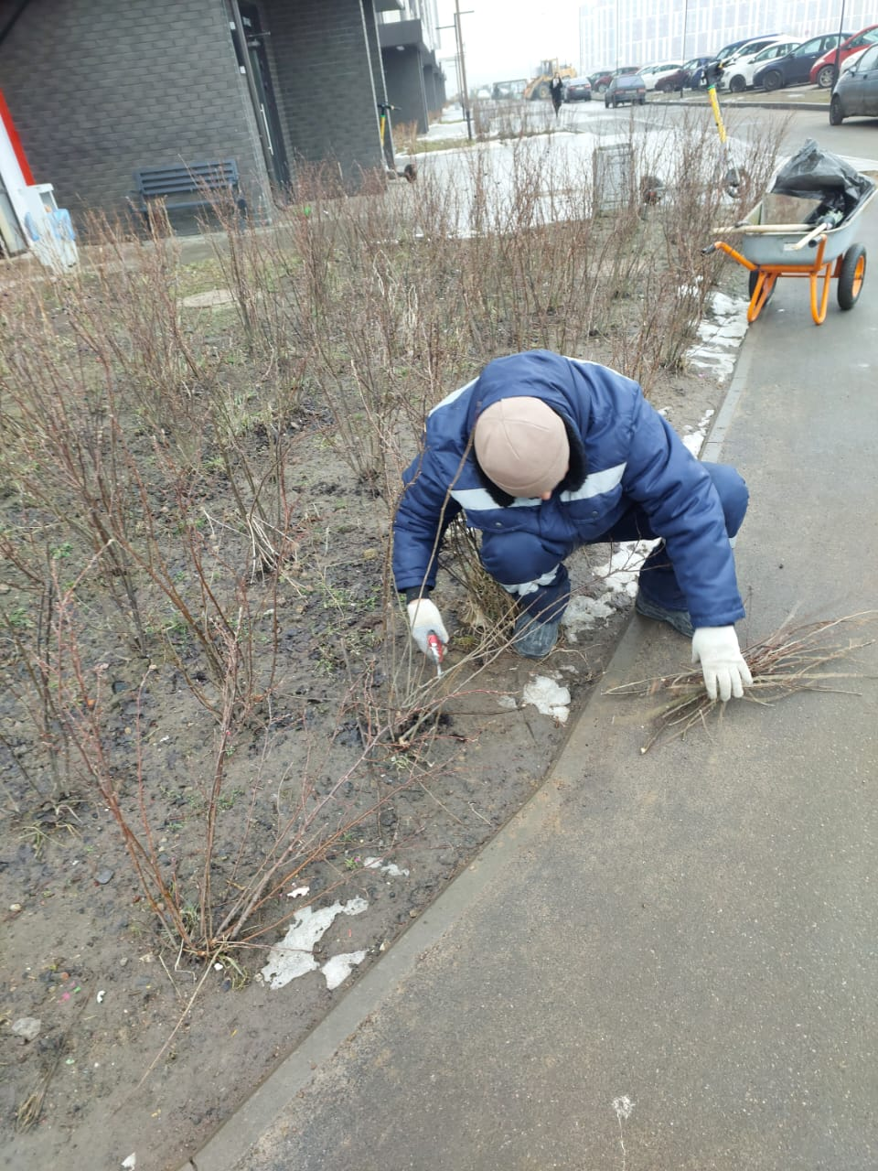
Работы марта
❄ Зимнее содержание:
Очистка территории от снега
📍 Корпус 10/1, 10/2
🐭 Санитарные мероприятия: Плановая дератизация технических помещений
📍 Корпус 10/1, 10/2
🌷 Весенние работы: Начало весенней уборки территории
📍 Корпус 10/1, 10/2
Засыпка песка в песочницу
📍 Корпус 10/2

Slide 4
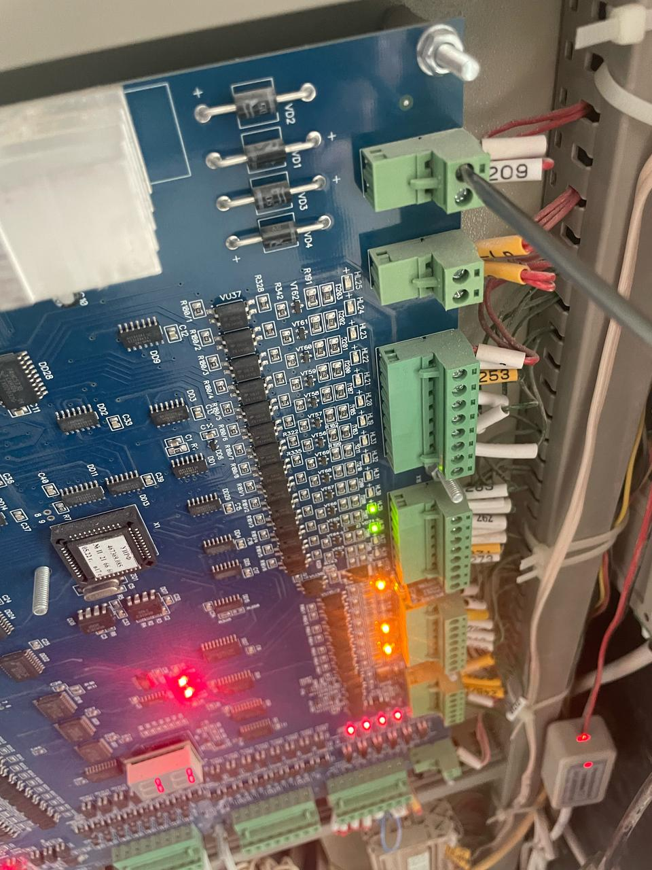
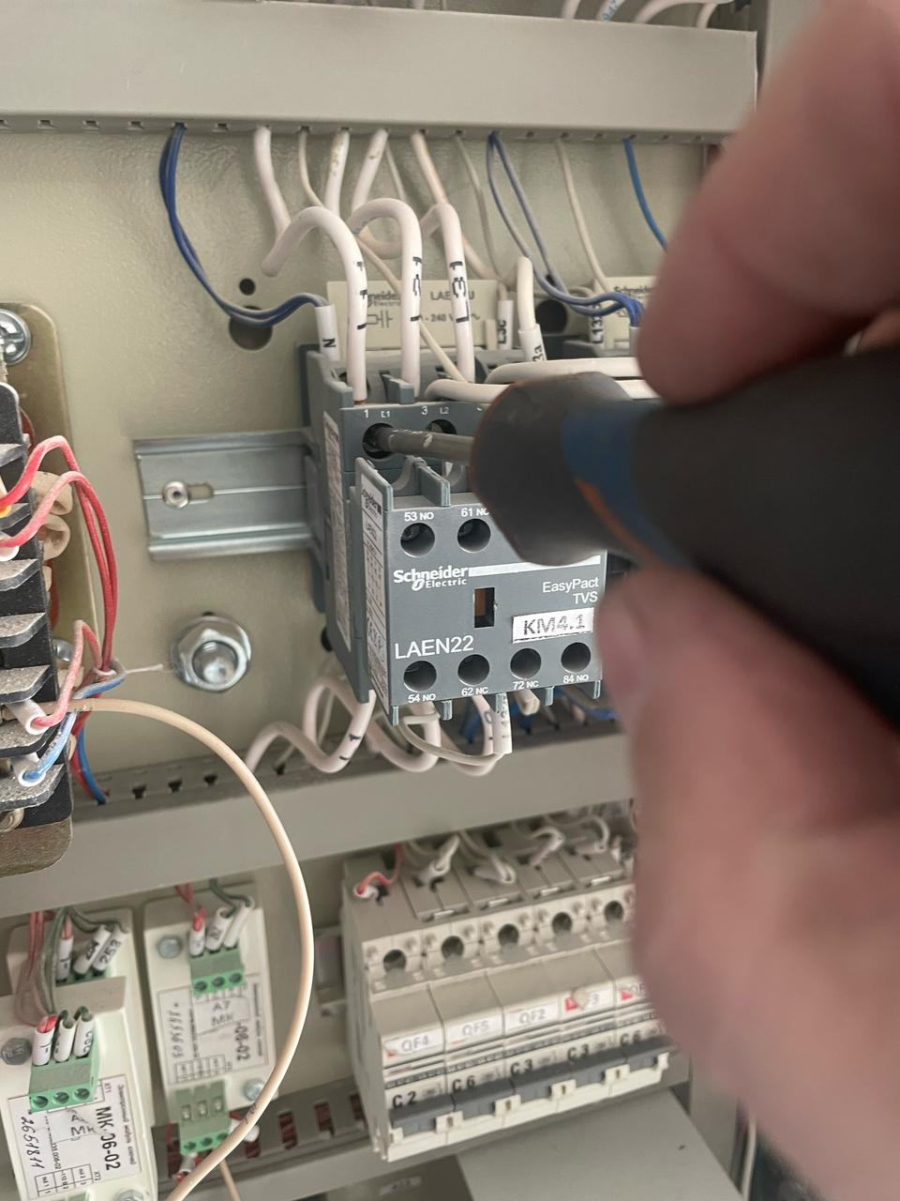
Работы марта
Лифтовое хозяйство:
Техобслуживание лифтового оборудования 📍 Корпус 10/1, 10/2
Замена светильников в кабинах лифтов 📍 Корпус 10/1
⚡ Электрооборудование:
Профилактика электрических щитов 📍 Корпус 10/1 (подъезды 1-10)
Установка светодиодной ленты 📍 Корпус 10/1, подъезд 3

Slide 5
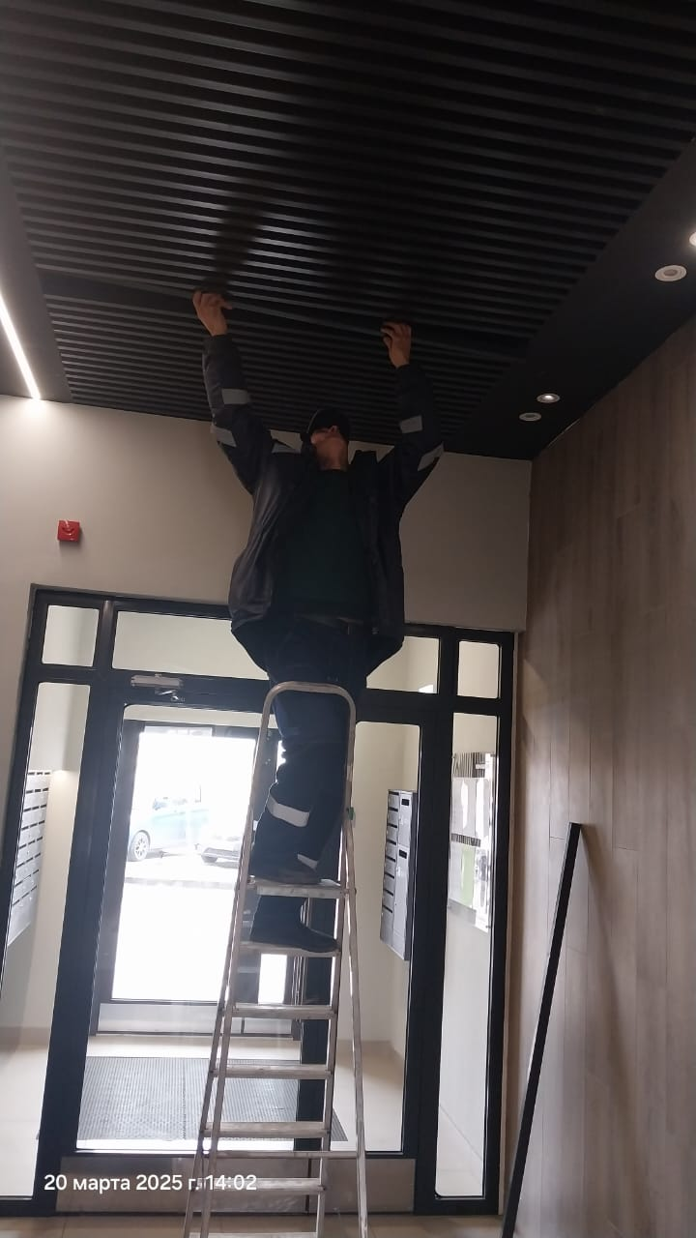
Работы марта
🚪 Ремонтные работы:
Ремонт ворот
📍 Корпус 10/1, подъезд 14
Регулировка доводчиков и дверей
📍 Корпус 10/2 Восстановление штукатурки стен
📍 Корпус 10/1, подъезд 10 Ремонт реечного потолка
📍 Корпус 10/1, подъезд 8
Замена потолочных панелей
📍 Корпус 10/1, подъезд 11
👶 Детские площадки:
Ремонт игрового оборудования 📍 Корпус 10/1 Восстановление "Боточистов" 📍 Корпус 10/1

Slide 6
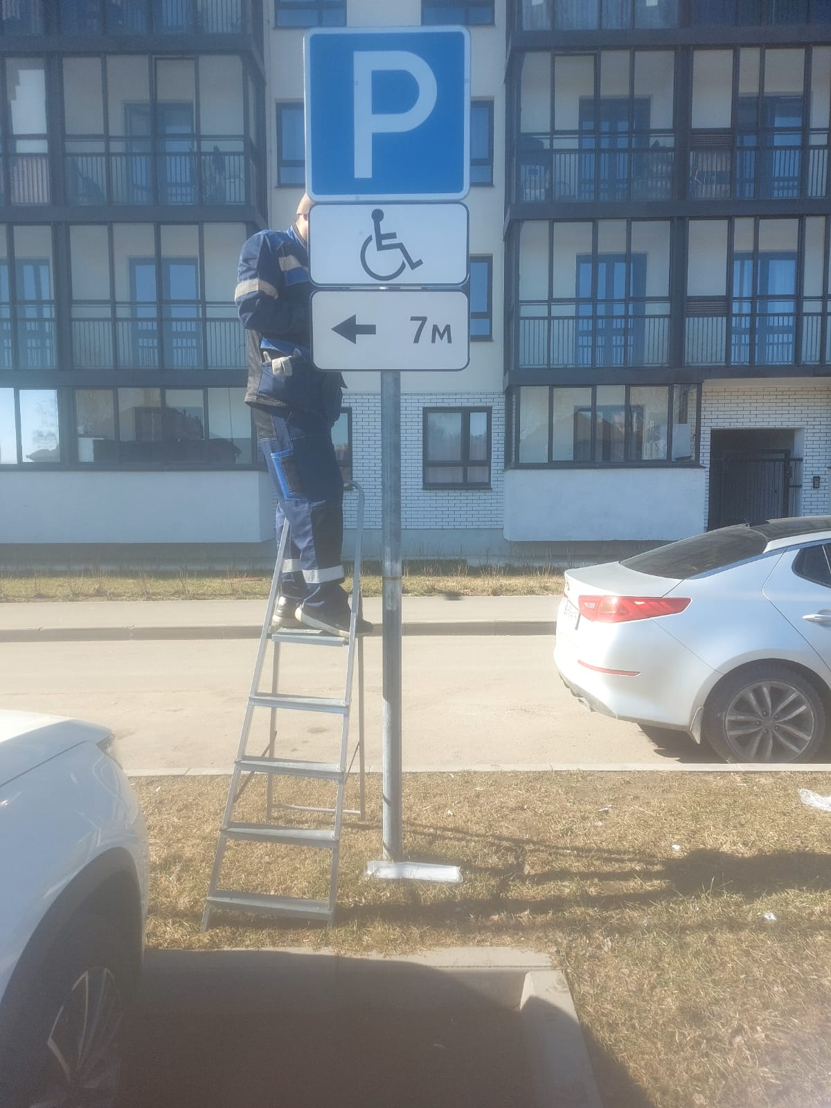
Работы марта
🅿 Парковочные зоны:
Восстановление знаков для инвалидов
📍 Корпус 10/1
🗑 Контейнерные площадки:
Ремонт ограждения
📍 Корпус 10/1 (подъезды 11-12)
🔥 Безопасность:
Проверка системы АППЗ
📍 Корпус 10/1 (подъезды 1-4)
Демонтаж разбитого стеклопакета
📍 Корпус 10/2, подъезд 2 (новый на заказе)
🚪 Места общего пользования:
Ремонт подвесного потолка в колясочной 📍 Корпус 10/2, подъезд 8

Slide 7
Диспетчерская (812) 493 77 05
Бухгалтерия (812) 313 41 82
info@serviceuprav.ru

